Slide 1
课件摘自武汉大学遥感科学与技术地理信息工程方向
第二章 空间数据分析理论
授课教师：周熙然
中国矿业大学环境与测绘学院
课件提供：秦昆、许艳青
武汉大学遥感信息工程学院

Slide 2
目 录
2.1 地理学定律
2.2 空间关系理论
2.3 空间认知理论
2.4 空间推理理论
2.5 空间分析不确定性理论

Slide 3
2.1 地理学定律
本节内容：
2.1 地理学定律
2.1.1 地理学第一定律
2.1.2 地理学第二定律?
2.1.3 地理学第三定律??

Slide 4
2.1 地理学定律
2.1.1 地理学第一定律：空间相关性
Tobler于1970年提出了描述地理现象空间相互作用的“地理学第一定律”：“任何事物都是空间相关的，距离近的事物比距离远的事物的空间相关性更大” 。（相近即相似）
Cliff和Ord1973年出版专著揭示了空间自相关的概念，使研究者能够从统计上评估数据的空间依赖性程度。
Tobler's First Law (TFL): Everything is related to everything else, but near things are more related than distant things.
Tobler, W. R. 1970. A Computer Movie Simulating Urban Growth in the Detroit Region. Economic Geography 46(sup1): 234–240. doi:10.2307/143141.
Notes:
Tobler, W. R. 1970. “A Computer Movie Simulating Urban Growth in the Detroit Region.” Economic Geography 46(sup1): 234–240. doi:10.2307/143141.

Slide 5
2.1.1 地理学第一定律
2.1 地理学定律
Tobler's First Law (TFL): Everything is related to every thing else, but near things are more related than distant things.
距离：every thing 不是指欧式空间中几何点之间的距离，而是地理空间中的相对匀质的地理单元之间的距离。
空间邻近度：空间邻近度正比于公共边界长，反比于中心距。
Notes:
李小文,曹春香,常超一. 地理学第一定律与时空邻近度的提出[J]. 自然杂志, 2007, 29(2): 69-71.

Slide 6
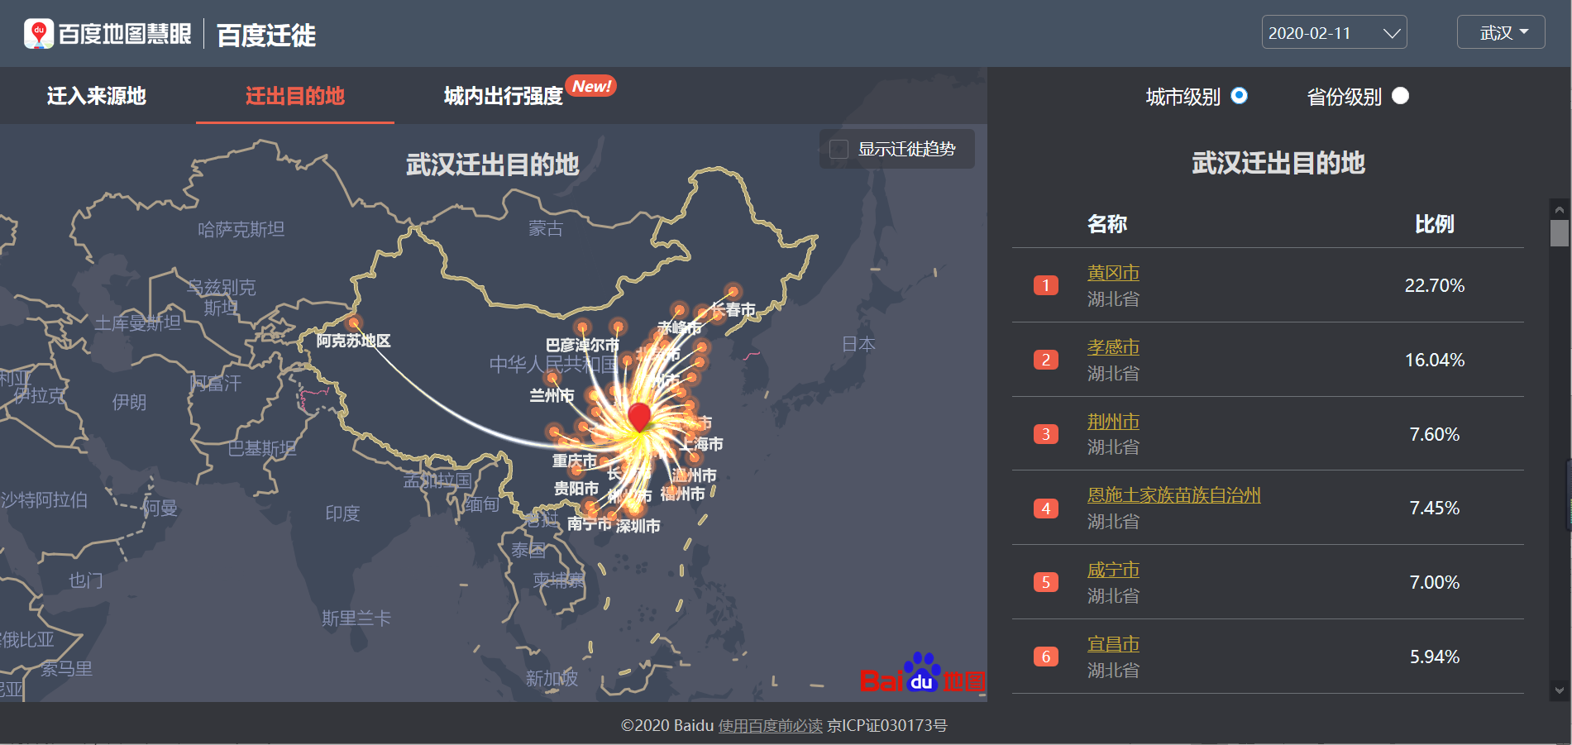
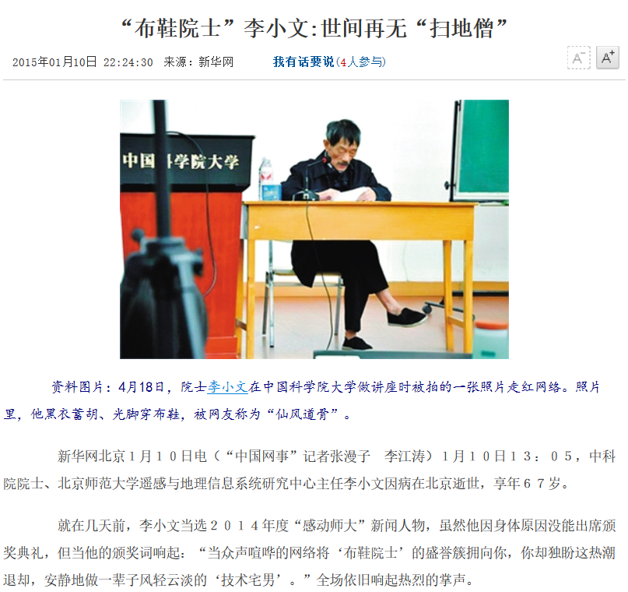
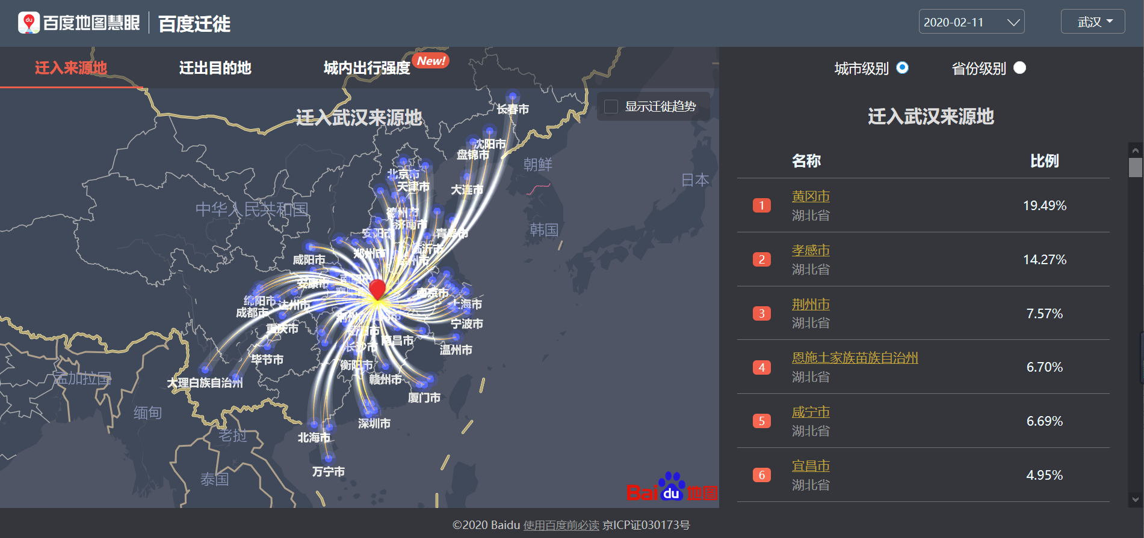
2.1 地理学定律
2.1.1 地理学第一定律:空间相关性(spatial autocorrelation)
时空邻近度：地理空间任意两匀质区域(含点)之间的时空邻近度，对给定的“流”，正比于二者之间的总流量，反比于从一端到达另一端的平均时间。
“邻国相望，鸡犬之声相闻，民至死不相往来” 、“柏林墙”、“朝鲜韩国边界线”
李小文,曹春香,常超一. 地理学第一定律与时空邻近度的提出 [J]. 自然杂志, 2007,29(2): 69-71
百度迁徙：
http://qianxi.baidu.com/
Notes:
李小文,曹春香,常超一. 地理学第一定律与时空邻近度的提出[J]. 自然杂志, 2007, 29(2): 69-71.

Slide 7
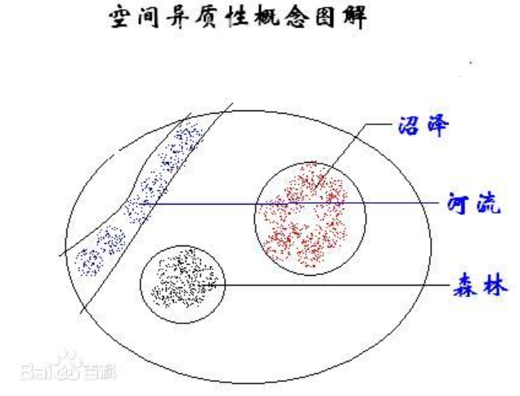

2.1 地理学定律
2.1.2 地理学第二定律:空间异质性？(spatial heterogeneity)
Goodchild提出了“第二定律”可能诞生的方向：空间异质性，或者地理现象的分散性。
Goodchild, M. F. 2004. “The Validity and Usefulness of Laws in Geographic Information Science and Geography.” Annals of the Association of American Geographers 94: 300–303.
doi:10.1111/j.1467-8306.2004.09402008.x.
Notes:
Goodchild, M. F. 2004b. “The Validity and Usefulness of Laws in Geographic Information Science and Geography.” Annals of the Association of American Geographers 94: 300–303.
doi:10.1111/j.1467-8306.2004.09402008.x.

Slide 8
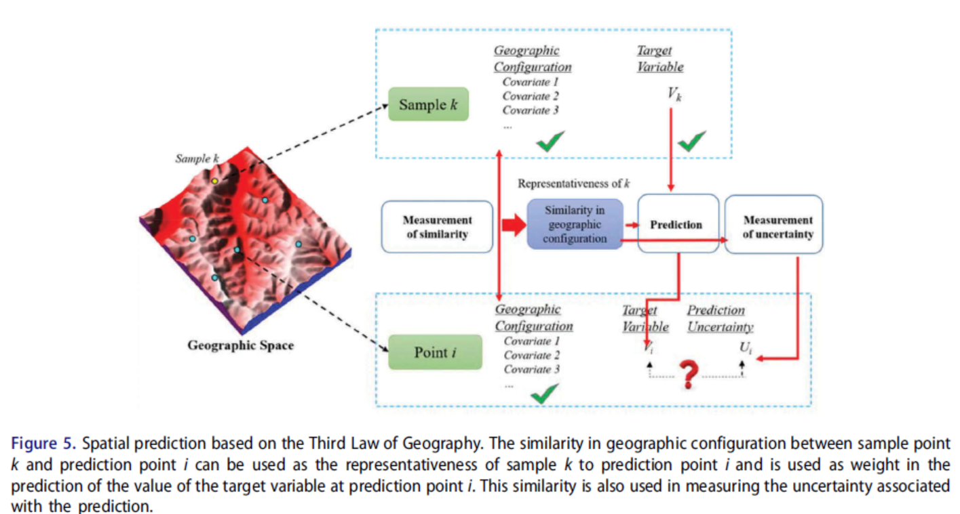
2.1 地理学定律
2.1.3 地理学第三定律: 空间相似性 ?
The more similar geographic configurations of two points (areas), the more similar the values (processes) of the target variable at these two points (areas). (A-Xing Zhu et al.)
两个点(区域)的空间结构越相似，则它们的值就越相似。
[]A‐Xing Zhu, Guonian Lu, Jing Liu, Cheng‐Zhi Qin & Chenghu Zhou (2018): Spatial prediction based on Third Law of Geography, Annals of GIS, DOI:10.1080/19475683.2018.1534890
Notes:
A‐Xing Zhu, Guonian Lu, Jing Liu, Cheng‐Zhi Qin & Chenghu
Zhou (2018): Spatial prediction based on Third Law of Geography, Annals of GIS, DOI:
10.1080/19475683.2018.1534890

Slide 9
文献阅读
[1] 李小文,曹春香,常超一. 地理学第一定律与时空邻近度的提出[J]. 自然杂志, 2007, 29(2): 69-71. (地理学第一定律TFL: Tobler's First Law)
[2] Goodchild, M. F. 2004b. “The Validity and Usefulness of Laws in Geographic Information Science and Geography.” Annals of the Association of American Geographers 94: 300–303. (地理学第二定律: the second law of geography)
[3] A‐Xing Zhu, Guonian Lu, Jing Liu, Cheng‐Zhi Qin & Chenghu Zhou (2018): Spatial prediction based on Third Law of Geography, Annals of GIS, DOI:10.1080/19475683.2018.1534890 (地理学第三定律: the third law of geography)

Slide 10
2.2 空间关系理论
2.2 空间关系理论
2.2.1 空间关系的类型
2.2.2 空间关系描述
2.2.3 时空空间关系
2.2.4 空间关系理论的应用

Slide 11
2.2.1 空间关系的类型
本节内容：
2.2 空间关系理论
2.2.1 空间关系的类型

Slide 12


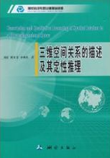
2.2 空间关系理论
空间关系
是空间分析的重要理论问题之一
在空间数据建模、空间查询、空间分析、空间推理、制图综合、地图理解等过程中都起着重要作用。
Notes:
分别起哪些作用？

Slide 13
2.2.1 空间关系的类型
空间关系
指空间对象之间的各种几何关系
顺序空间关系
度量空间关系
拓扑空间关系

Slide 14
2.2.1 空间关系的类型
1
顺序空间关系
描述目标在空间中的某种排序，如前后左右、东西南北等。
2
度量空间关系
用某种度量空间中的度量来描述的目标间的关系，如距离关系。
3
拓扑空间关系
指拓扑变换下的拓扑不变量，如空间目标的相邻和连通关系。

Slide 15
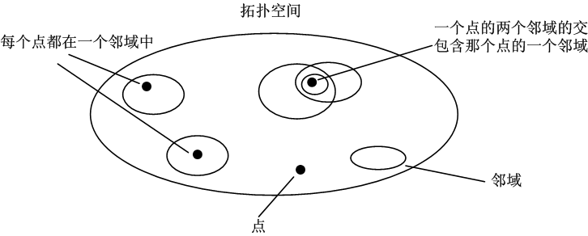
2.2.1 空间关系的类型
空间关系的约束强度
空间关系表达了空间数据之间的一种约束。
? 关系约束最强烈；
? 关系次之；
? 关系最弱。
A
B
Notes:
度量关系约束最强烈；
顺序关系次之；
拓扑关系最弱

Slide 16
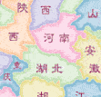
1. 顺序空间关系
顺序空间关系描述目标在空间中的某种排序：
如前后左右、东西南北等。
方向关系是最基本的顺序关系，是指源目标相对于参考目标的顺序关系。

Slide 17
2. 度量空间关系
度量空间关系：用某种度量空间中的度量来描述的目标间的关系，包括定性化描述和定量化测度两种。
(1)定性化描述：
近、远；
近、中、远、很远。
(2)定量化测度：利用距离公式量测两个空间目标间的度量关系。

Slide 18
2. 度量空间关系
定量化测度空间关系：空间指标量算、距离度量。
1)空间指标量算：用区域空间指标量测空间目标间的空间关系。
区域空间指标：
几何指标：位置、长度、面积、体积、形状、 方位等
自然地理参数：坡度、坡向、地表辐照度、地形起伏度、河网密度、切割程度等
人文地理指标：集中指标、差异指数、地理关联系数、吸引范围、交通便利程度、人口密度、通达性等

Slide 19
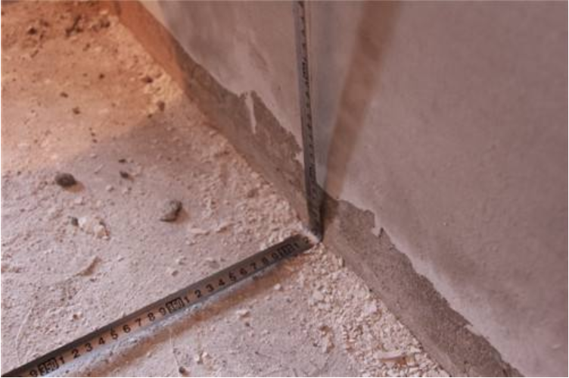
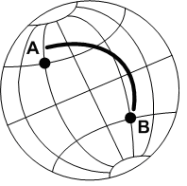
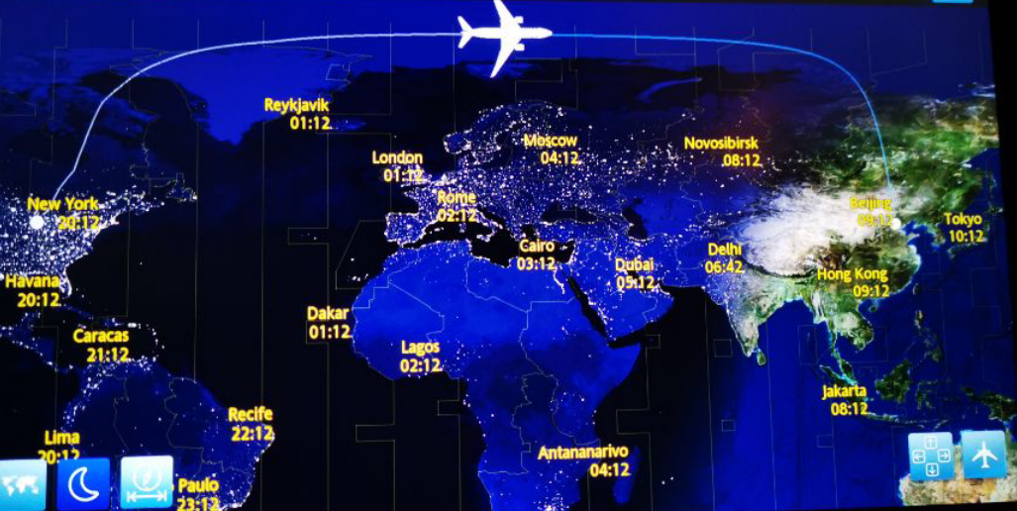
2. 度量空间关系
定量化测度空间关系：
2)距离度量：利用距离量算目标间的空间关系。
地理空间中两点间距离的计算：
可以沿着实际的地球表面进行
也可以沿着地球椭球体的距离量算
平面距离
大圆航线距离
Notes:
约6900英里，合11000公里

Slide 20
3. 拓扑空间关系
拓扑空间关系：指拓扑变换下的拓扑不变量，如空间目标的相邻和连通关系。
拓扑变换：在图形被弯曲、拉大、缩小或任意变形下，图形原来的点与变换后的点一一对应，并且邻近点还是邻近点。这样的变换称作拓扑变换。
不使原来不同的点重合为同一个点；
又不产生新点。

Slide 21
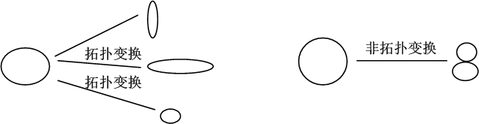
3. 拓扑空间关系
拓扑变换与橡皮几何学：
拓扑形象地比喻为橡皮几何学。
橡皮几何学：假设图形是用橡皮做的，橡皮图形的弹性变化可以看成拓扑变换。
拓扑变换：橡皮圈变形成一个圆圈或一个方圈。
非拓扑变换：橡皮圈变成数字8。
拓扑属性：多边形内部有一个点。
非拓扑属性：多边形的面积。

Slide 22
3. 拓扑空间关系
拓扑属性和非拓扑属性：
1)拓扑变化下不发生变化的属性是拓扑属性
2)拓扑变化下发生变化的属性是非拓扑属性
拓扑 属性 | 一个点在一个弧段的端点 一个点在一个区域的边界上 一个点在一个区域的内部 一个点在一个区域的外部 一个点在一个环的内部 一个面是一个简单面(面上没有“岛”)； 一个面的连续性：给定面上任意两点，从一点可以完全在面的内部沿任意路径走向另一点。
非拓扑 属性 | 两点之间的距离 一个点指向另一个点的方向 弧段的长度 一个区域的周长 一个区域的面积

Slide 23
2.2 空间关系理论
2.2 空间关系理论
2.2.1 空间关系的类型
2.2.2 空间关系描述
2.2.3 时空空间关系

Slide 24
2.2.2 空间关系描述
本节内容：
2.2.2 空间关系描述
1. 度量空间关系描述
2. 拓扑空间关系描述
3. 顺序空间关系描述

Slide 25
2.2.2 空间关系描述
空间关系描述：
基本任务：以数学或逻辑的方法区分不同的空间关系，给出形式化的描述。
意义：澄清不同用户关于空间关系的语义，为构造空间查询语言和空间分析提供形式化工具。

Slide 26
1. 度量空间关系描述
度量空间关系：
1)空间指标量算：长度、周长、面积等指标，通常利用数学公式进行度量。
2)距离度量描述：以两个点目标间的距离为度量。
(1)平面中两点距离：欧氏距离、切氏距离、马氏距离、闵氏距离等
(2)球面距离：大地测量距离、曼哈顿距离等。
(3)具有行业特色的距离定义：
旅游业：旅游时间距离等；
词典：编纂距离等。

Slide 27
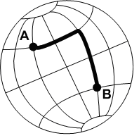
(1)平面中两点之间的距离
1.度量空间关系描述
设A(a₁,a₂,…,a_{n})、 B(b₁,b₂,…,b_{n})为两个对象，其中a_{i}和b_{i}分别为其相应的属性。
A. 欧氏距离(Euclidean Metric)：
B.切氏距离 (切比雪夫距离 Chebyshev Distance):
C.马氏距离(Mahalanobis Distance)距离：
曼哈顿距离(Manhattan)：纬度差加上经度差。
D. 闵氏距离(Minkowski Distance)：

Slide 28
(2)球面距离
1.度量空间关系描述
大地测量距离：球面上两点间的大圆距离。
大圆：地球表面二点与球心构成的平面构成的大圆圈。
Notes:
大圆：地球表面二点与球心构成的平面构成的大圆圈。

Slide 29

(2)球面距离
1.度量空间关系描述
曼哈顿距离(Manhattan Distance)：
纬度差加上经度差。

Slide 30
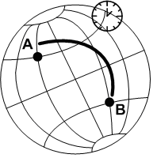
(3)具有行业特色的距离
1.度量空间关系描述
旅游业中的旅游时间距离：
两个点(如两个城市)之间的旅游时间距离为从一个点(城市)到另一个点(城市)的最短时间。

Slide 31
2. 拓扑空间关系描述
拓扑关系形式化描述模型包括：
4元组模型
9元组模型
V9I模型
… …

Slide 32
1）4元组模型
2. 拓扑空间关系描述
4元组模型：将简单空间实体看作是边界点和内部点构成的集合，4元组模型为由两个简单空间实体点集的边界与边界的交集、边界与内部的交集、内部与边界的交集、内部与内部的交集构成的4元组(2×2矩阵)。
理论上有16种组合：
具有实际意义的模型：
8种面/面拓扑关系、16种线/线拓扑关系
13种线/面拓扑关系、3种点/线拓扑关系
3种点/面拓扑关系、2种点/点拓扑关系

Slide 33
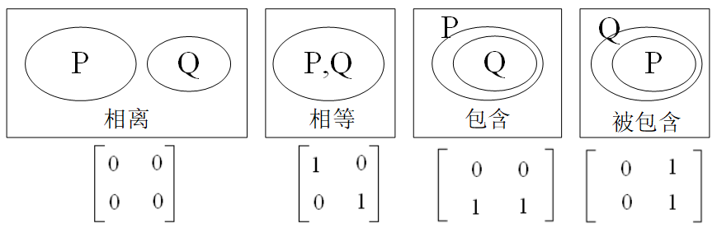
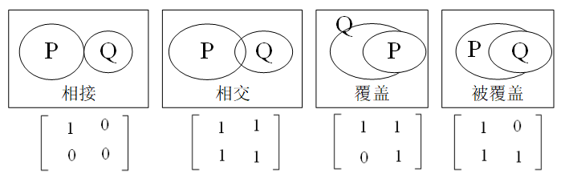
1）4元组模型
2. 拓扑空间关系描述
八种面面关系：

Slide 34
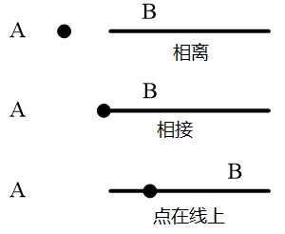
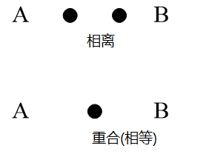
1）4元组模型
2. 拓扑空间关系描述
三种点线拓扑关系
两种点点拓扑关系
三种点面拓扑关系

Slide 35
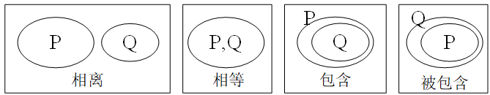
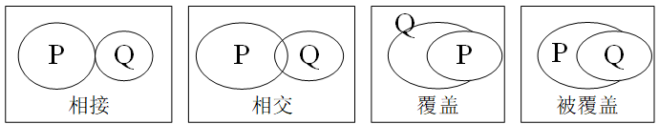
2. 拓扑空间关系描述
2）9元组模型
9元组在4元组的基础上，在空间描述框架中引入空间实体的“补(外部)”的概念，将空间目标A表示为边界、内部和外部三个部分的集合。通过比较目标A与B的边界、内部、外部之交集(空或非空) ，分析确定A、B间的空间拓扑关系。
理论上可区分512(2⁹)种关系
具有实际意义的模型：
2种点点间关系
3种点线间关系
3种点面间关系
33种线线间关系
19种线面间关系
8种面面间关系

Slide 36
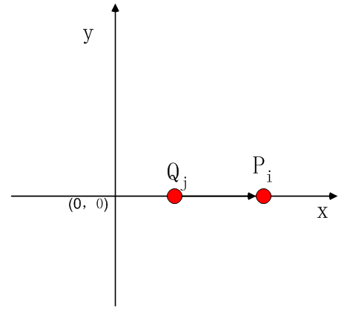
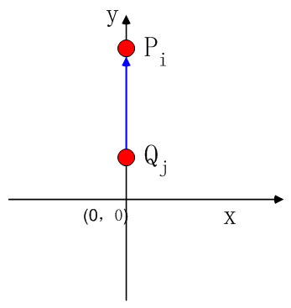
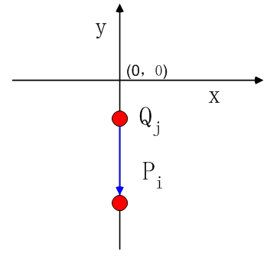
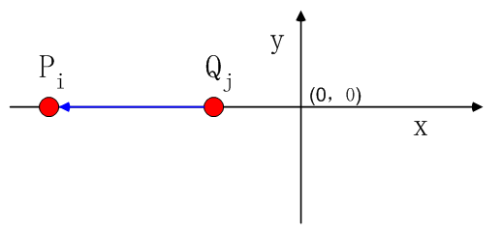
3. 顺序关系描述（方向空间关系）
1)两点之间的基本方向关系
正西：
正东：
正北：
正南：
1.正西关系
2.正东关系
3.正北关系
4.正南关系

Slide 37
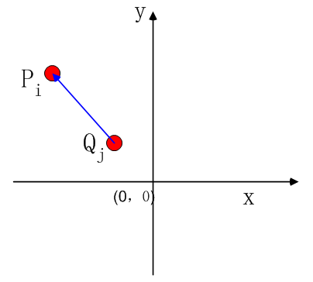
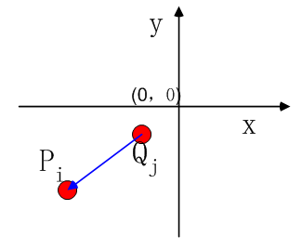
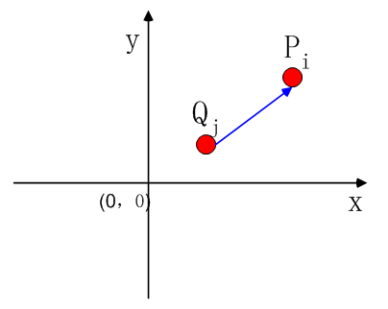
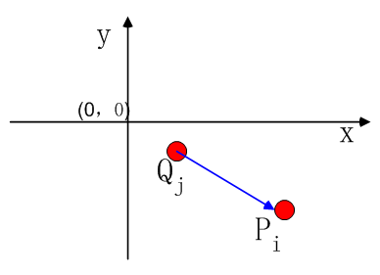
3. 顺序关系描述（方向空间关系）
1)两点之间的基本方向关系
6.东北关系
7.西南关系
8.东南关系
5.西北关系

Slide 38
3. 顺序关系描述（方向空间关系）
1)两点之间的基本方向关系
同一位置关系

Slide 39
3. 顺序关系描述（方向空间关系）
1)两点之间的基本方向关系
方向关系的合成：可将8种方向关系合并为4种。
east(p_{i}, q_{j}) = north_east(p_{i}, q_{j}) or restricted_east(p_{i}, q_{j}) or south_east(p_{i}, q_{j})
south(p_{i}, q_{j}) = south_west(p_{i}, q_{j}) or restricted_south(p_{i}, q_{j}) or south_east(p_{i}, q_{j})
west(p_{i}, q_{j}) = north_west(p_{i}, q_{j}) or restricted_west(p_{i}, q_{j}) or south_west(p_{i}, q_{j})
north(p_{i}, q_{j}) = north_west(p_{i}, q_{j}) or restricted_north (p_{i}, q_{j}) or north_east (p_{i}, q_{j})

Slide 40
3. 顺序关系描述（方向空间关系）
2)方向关系的定性描述模型
(1)锥形模型
(2)最小约束矩形模型(MBR)
(3)方向关系矩阵模型

Slide 41
(1)锥形模型
3. 顺序关系描述(方向空间关系)
基本思想：在从某个空间目标出发指向另一个目标的锥形区域中确定两个空间目标间的空间方向关系。
方法：
从参考目标的质心出发作两条相互垂直的直线，将所在的平面划分为4个无限锥形区域，每个锥形顶点的角平分线指向方向为一个主方向(东南西北)
方向判断：源目标位于参考目标的锥形区域的方向
东

Slide 42
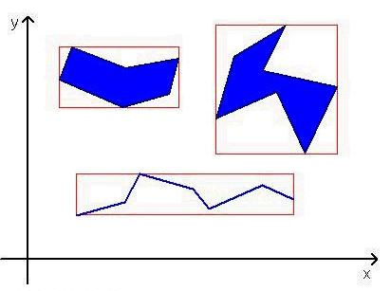
(2)最小约束矩形模型(MBR)
3. 顺序关系描述(方向空间关系)
最小约束矩形模型：利用两个目标间的MBR间的关系定义方向关系，利用空间对象的几何近似关系取代实际空间对象的关系。
基本思想：找出空间目标在X和Y轴上的投影最大和最小值，构成该空间目标的MBR(最小约束矩形)，两个空间目标间的方向关系的确定转变为相应的两个目标MBR的方向关系的判断。
MBR: Minimum Bounding Rectangle,
最小外包矩形
Notes:
Minimum bounding rectangle (MBR 网络释义 短语 Minimum bounding rectangle (MBR) 最小外包矩形

Slide 43
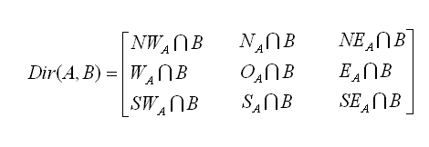
(3)方向关系矩阵模型
3. 顺序关系描述(方向空间关系)
基本思想：将平面空间划分为9个区域，每个区域为一个方向片，每个方向片对应一个主方向，参考目标所在的方向片称为同方向。
物体A的方向集：{N_{A}, NE_{A}, E_{A}, SE_{A}, S_{A}, SW_{A}, W_{A}, NW_{A}, O_{A}}。
将B与A的九个方向片分别求交，得到方向关系矩阵。
根据该矩阵中非空元素判断B和A间的方向关系。
用面积比代替交集

Slide 44
2.2 空间关系理论
本节内容：
2.2 空间关系理论
2.2.1 空间关系的类型
2.2.2 空间关系的描述
2.2.3 时空空间关系

Slide 45
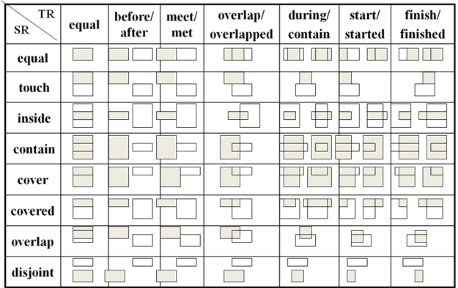
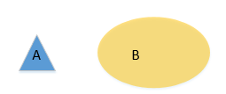
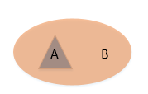
2.2.3 时空空间关系
时空空间关系：地理实体之间的空间关系往往随着时间而变化，时间关系交织在一起就形成了多种时空关系。
时空拓扑关系(spatiotemporal topology)：当点、线、面目标之间的空间相邻、空间包含等关系随时间发生变化时，往往与目标间的时间拓扑关系交织在一起，形成了一种新的时空拓扑关系。
2000年
2010年
Notes:
2月25日晚上

Slide 46
2.2.3 时空空间关系
时间区间逻辑：以时间区间为基元的一种时态关系描述逻辑。
两个时间区间之间的定性关系(13种)：
时间相等TR_equal、
时间前TR_before、时间后TR_after、
时间相遇TR_meet、时间被遇见TR_met、
时间交叠TR_overlap、时间被交叠TR_overlapped、
时间包含TR_contain、时间被包含TR_during、
时间开始TR_start、时间被开始TR_started、
时间终止TR_finish、时间被终止TR_finished。

Slide 47
2.2.3 时空空间关系
时空关系模型：
时间区间关系和空间区域关系的正交组合
Notes:
SR：空间关系； TR：时间关系。

Slide 48
目 录
2.1 地理学定律
2.2 空间关系理论
2.3 空间认知理论
2.4 空间推理理论
2.5 空间不确定性理论

Slide 49
2.3 空间认知理论
2.3.1 地理空间认知的概念
地理空间认知(geospatial cognition)：认知科学(认知心理学)与地理科学(空间分析)的学科， 研究人类如何逐步理解地理空间，进行地理分析和决策。
包括：地理信息的知觉、编码、存储、以及解码等一系列心理过程。
认知心理学：研究人的高级心理过程(认知过程)，如注意、知觉、表象、记忆、思维和语言等。

Slide 50
2.3 空间认知理论
2.3.2 地理空间认知的研究内容
地理知觉
地理表象
地理概念化
地理知识的类型等

Slide 51
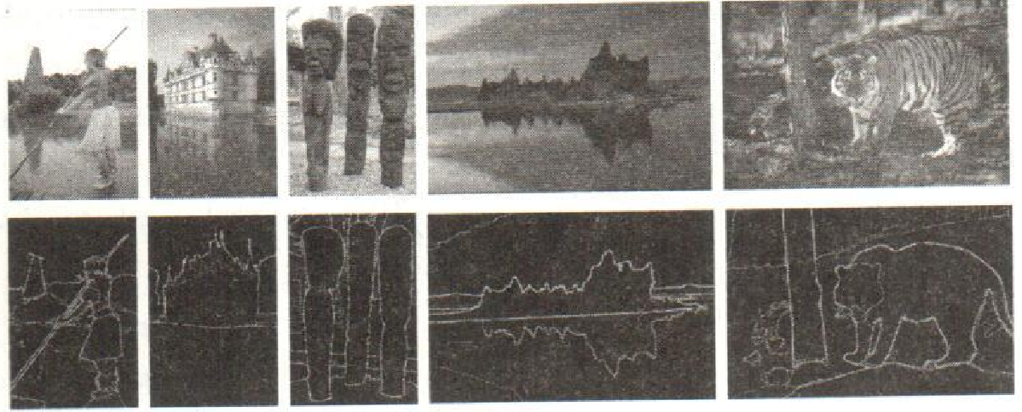
2.3.2 地理空间认知的研究内容
1）地理知觉
地理知觉：是指将地理事物从地理空间中区分出来，获取其位置并对其进行识别。
(1)格式塔心理学(Gestalt Psychology)
又称“完形心理学”，是一种研究经验现象中的形式与关系的心理学。
格式塔心理学强调整体结构感知和自顶向下的加工。
人类能分辨哪些信息属于一个整体进而把这些信息组织成一个有明确意义的目标。

Slide 52



2.3.2 地理空间认知的研究内容
2）地理表象
表象：认知科学的重要概念，是人类意识对物质世界主动和积极的形象化反映。
地理表象：表示地理形象思维所产生的各种“象”，是地理思维活动的产物，地理思维得以进行的载体。

Slide 53


2.3.2 地理空间认知的研究内容
3）地理概念化
概念化：把具有共同特征的事物归为一类，而把不同特征的事物放在不同类中。
地理实体通过概念化得到辨识，地理知识通过概念化得以概括和精简。
地理概念化：是地理世界已知地理实体、实体属性和实体间关系的知识库，依据概念化知识记忆和理解地理世界。
岩溶地形
河流
Notes:
3月3日
概念化：把具有共同特征的事物归为一类，而把不同特征的事物放在不同类中。
地理实体通过概念化得到辨识，地理知识通过概念化得以概括和精简。
地理概念化：是地理世界已知地理实体、实体属性和实体间关系的知识库，依据概念化知识记忆和理解地理世界。
地理概念化与空间数据聚类具有密切联系。概念对应一个集合，对应一个类。

Slide 54
2.3.2 地理空间认知的研究内容
3）地理概念化
(1)基于经典集合论的地理概念化方法
集合论方法的概念化：
概念形式化定义为一个三元组（O，A，R）
O表示（形式）对象（Formal Objects）的集合，
A表示（形式）属性（Formal Attributes）的集合，
R是对象O和属性A之间的关系

Slide 55
2.3.2 地理空间认知的研究内容
3）地理概念化
(2)基于原型的地理概念化方法
原型：关于某一类事物的典型特征模式，物体特征与原型认知范畴越接近，就越有可能被划归到某一原型范畴中。
类型：基于核心成员-“原型”而构建，类型不具有关键属性，事物类型的归属通过其与原型的相似程度来判定；
在原型分类下，类型集合的边界是模糊的，为模糊集。

Slide 56
2.3.2 地理空间认知的研究内容
4）地理知识类型
分类1：地标知识、路线知识和测量知识。
①地标知识：地理空间中显著的、容易从多个方向辨别和记忆的要素，用来定位附近的地理对象。
②路线知识：按特定行进路径对已知地标次序信息和其相配套的行为要求，将路线的行为去除后就是路径。
③测量知识：地理空间详细和全面的概览知识。

Slide 57
2.3.2 地理空间认知的研究内容
4）地理知识类型
分类2：
①过程性知识：表示在地理空间中如何行动，路线知识就是典型的过程性知识。
②陈述性知识：表达地理空间的布局，测量知识和地标知识属于陈述性知识。

Slide 58
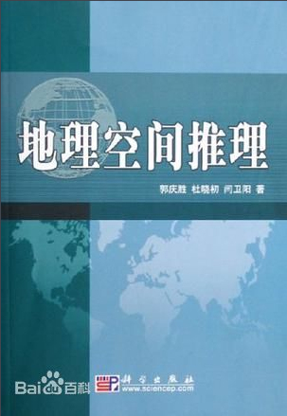
2.4 空间推理理论
2.4.1 空间推理的概念
空间推理：指利用空间理论和人工智能技术对空间对象进行建模、描述和表示，并据此对空间对象间的空间关系进行定性或定量分析和处理。

Slide 59
2.4 空间推理理论
2.4.1 地理空间推理的概念
应用：地理信息系统、机器人导航、高级视觉、自然语言理解、工程设计和物理位置的常识推理等。
空间推理的研究：
人工智能(AI)领域的研究热点
GIS领域的研究热点

Slide 60
2.4.3 地理空间推理的研究内容
1)根据空间目标的位置，基于给定的空间关系形式化表示模型，推断空间目标之间的空间关系。
例如，基于4交模型或9交模型，把空间目标看成点集，根据两个空间目标点集的边界、内部和补集之间的交集是否为空来推断空间拓扑关系。
N2
A1
A2
A5
B1
B2
N1
A3
N5
A6
N3
B3
B4
A4
A7
A8
N4

Slide 61
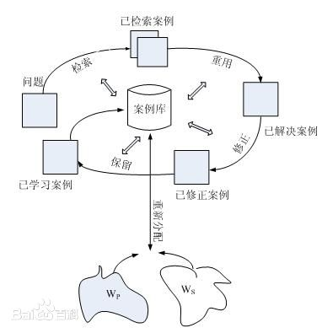
2.4.3 地理空间推理的研究内容
2)根据空间目标之间的已知基本空间关系，推断空间目标之间未知的空间关系。
3)利用空间推理，从空间数据库中挖掘空间知识，也可以利用事件推理（案例推理）的方法进行空间目标的模糊查询。
N2
A1
A2
A5
B1
B2
N1
A3
N5
A6
N3
B3
B4
A4
A7
A8
N4

Slide 62
目 录
2.1 地理学定律
2.2 空间关系理论
2.3 空间认知理论
2.4 空间推理理论
2.5 空间不确定性理论

Slide 63
2.5 空间不确定性理论
2.5.1 不确定性
测量界采用误差这一概念。
误差指统计意义下的偏差或错误，主要包括系统误差、随机误差和粗差。
“不确定性(uncertainty)”是一个比“误差”更广义、更抽象的概念。
不确定性是指被测量对象知识缺乏的程度，通常表现为随机性和模糊性。

Slide 64



2.5 空间不确定性理论
2.5.1 不确定性
1）随机性
掷骰子、仍硬币:
特点：可重复观察，在观察之前知道所有可能的结果，但不知道到底哪一种结果会出现。
随机性：随机性也使得这个世界丰富多彩，魅力无穷。
社会、历史，乃至每个人的生活也都充满了随机性。
Notes:
骰子（tóu zi），北方的很多的地区又叫色子(shǎi zi)

Slide 65

2.5 空间不确定性理论
2.5.1 不确定性
1）模糊性
美国的系统科学家扎德(L.A.Zadeh)于1965年发表了“Fuzzy Sets”，创立了模糊集理论。
模糊洗衣机、模糊冰箱…
“一粒种子肯定不能叫一堆，两粒也不是，三粒也不是… …。能否123585粒种子不叫一堆而123586粒就构成一堆？”
“一粒”和“一堆”是有区别的两个概念，它们的区别是渐变的，不是突变的，两者之间并不存在明确的界限
L.A.Zadeh
如年老、高个子、很大、很小等

Slide 66
2.5.2 空间分析的不确定性
不确定性是地球空间信息基础理论的主要组成部分之一，
空间数据的不确定性分析是地球空间信息科学的重要基础理论之一。
空间数据及分析中的不确定性直接影响到GIS产品的质量。
Notes:
20170508

Slide 67
2.5.2 空间分析的不确定性
（1）空间数据的获取和处理产生不确定性
由于仪器设备和处理技术的限制，在每一个环节上都可能会产生难以预料的系统误差和随机误差。
尽管空间数据中所存在的不确定性可以通过数据编辑、纠正等手段得以部分消除，
但空间数据结果中仍然存在大量随机或系统的不确定性，有时甚至严重影响产品的可靠性。
GIS产品中不可避免地含有误差。

Slide 68
2.5.2 空间分析的不确定性
（2）空间数据的不确定性影响决策结果的质量
在利用空间数据辅助人类决策过程中，例如城市规划、土地管理等，不确定性是广泛存在的。
许多基于地学数据的决策，都会受到数据不确定性问题的影响。
空间数据的不确定性可以直接或间接地影响最终决策的准确性和可靠性。

Slide 69
2.5.2 空间分析的不确定性
（3）空间数据的不确定性直接影响GIS产品的质量
当前GIS软件设计的假设前提是空间数据中不含有误差，GIS主要处理确定性数据。
这与空间数据中不确定性的普遍存在性相抵触。
利用只能处理确定性数据的GIS软件来处理大量具有不确定性的空间数据会导致与现实不符的结果。

Slide 70
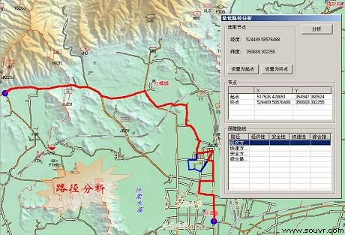
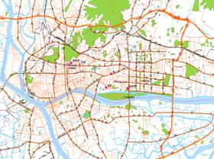
2.5.3 空间分析方法的不确定性
（1）网络分析及其不确定性
网络分析是一种十分重要的GIS空间分析方法。
在实时交通网络分析过程中，网络结点(如十字路口)和边(站点之间的交通拥塞情况)具有动态性，以至于在实时的最佳路径分析中具有不确定性。

Slide 71
2.5.3 空间分析方法的不确定性
（2）空间统计分析及其不确定性
空间统计分析是GIS空间分析的重要功能之一，空间统计分析方法包括：常规统计分析、空间自相关分析、回归分析、趋势分析、专家打分模型分析等。
统计分析方法选择的不同，得的统计分析结果也将不一致，具有不确定性。
专家打分则具有明显的主观色彩，对最终结果必然带来不同程度的不确定性。

Slide 72
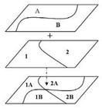
2.5.3 空间分析方法的不确定性
（3）叠置分析及其不确定性
叠置分析的不确定性：
叠置结果既保留了叠置前各层的点、线、面等空间对象的固有属性及其不确定性，
同时由于叠置操作也产生了新的不确定性。

Slide 73
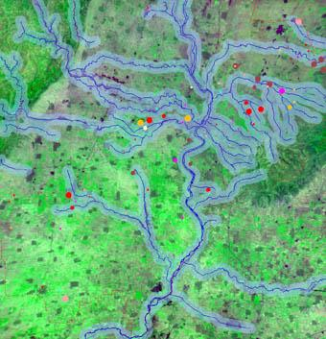
2.5.3 空间分析方法的不确定性
（4）缓冲区分析及其不确定性
缓冲区分析的不确定性（两个方面）：
源空间特征的位置不确定性、
缓冲区宽度的不确定性

Slide 74
2.5.3 空间分析方法的不确定性
（5）不确定性及其分布的可视化
不确定性的可视化：空间分析的主要研究领域之一。
空间数据质量的可视化采用直观的二维、三维图形或其它灵活的形式表现出数据的质量，可以把抽象的数据质量度量表现出来。
空间矢量数据误差模型的可视化表示
栅格数据(如影像分类)结果不确定性的可视化表示、
GIS分析应用结果中不确定性的可视化等。

Slide 75

Thanks!
Questions/Comments?

